Slide 1

OPAKOVÁNÍ C
Stručně…

Slide 2
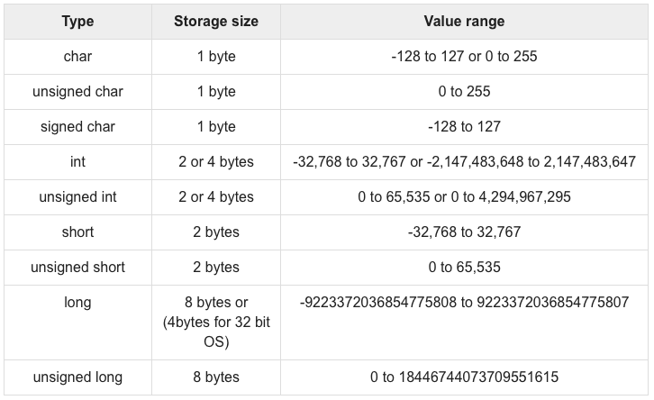
Datové typy
Datové typy určují velikost proměnné v paměti.
1 byte = 8 bitů
1 char = 1 byte = 8 bitů
1 char = např. 01001100 (L z ASCII tabulky)
void = datový typ bez velikosti
(ukazatel bez velikosti viz. dále)
bin(11111111) = dec(255)
0-255 = 256 hodnot
(11111111)₂ = (1 × 2⁷) + (1 × 2⁶) + (1 × 2⁵) + (1 × 2⁴) + (1 × 2³) + (1 × 2²) + (1 × 2¹) + (1 × 2⁰) = (255)₁₀
C v základu nemá bool -> je potřeba importovat knihovnu stdbool.h

Slide 3
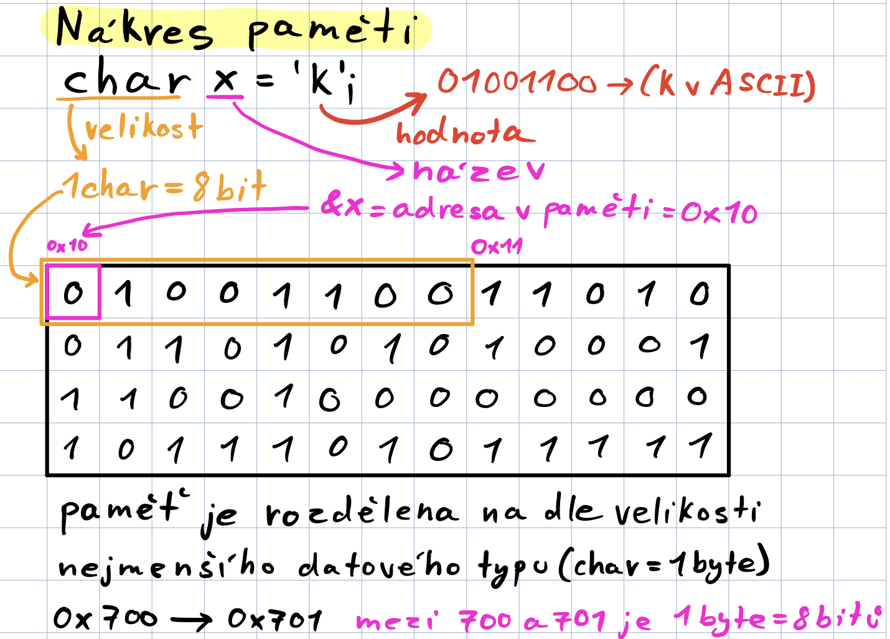

Slide 4
Proměnné a konstanty
Proměnnou založíme takto:
typ název = hodnota;
int a = 10, b = 0;
float x, y;
char c = ‘T‘;
&a = adresa prvního bitu proměnné a (v paměti)
Konstantu založíme takto:
const typ název = hodnota; (konstantní proměnná, dá se změnit přes ukazatel)
const int X = 100;
const char C = ‘K‘;
#define název hodnota (řeší preprocesor, neukládá se do paměti)
#define X 100
#define C ‘K‘

Slide 5
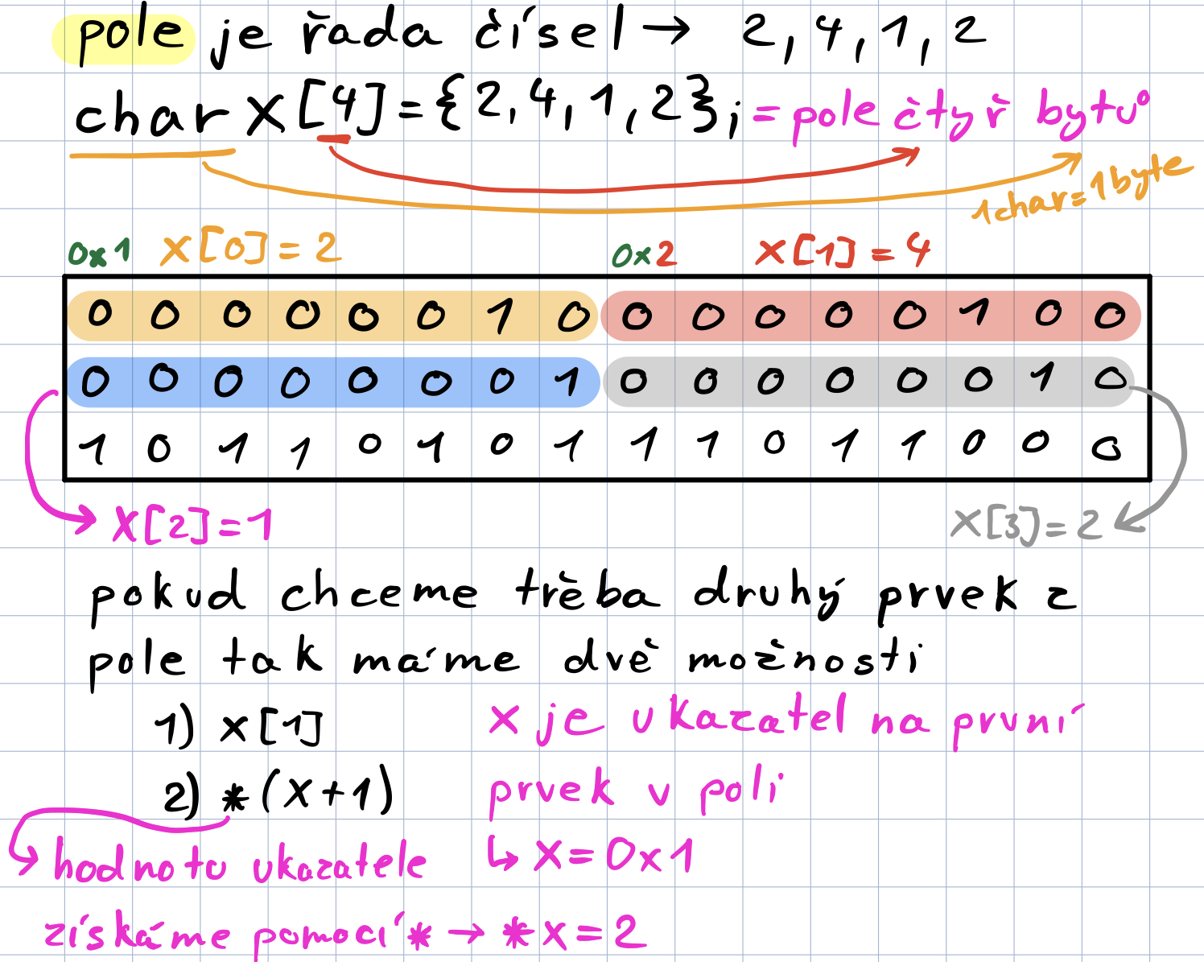

Slide 6
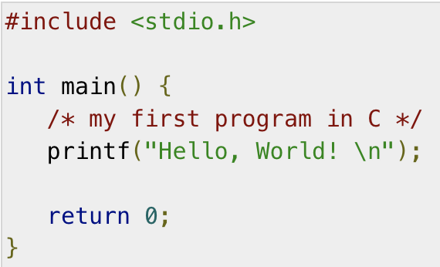
Základní struktura
Přidání základní knihovny
(musí být vždy pokud chceme používat nějaké funkce)
Hlavní funkce main
(musí se vždy jmenovat main)
Samotný program, který se spustí.
výpis textu „Hello, World!“
\n je znak pro nový řádek (enter)
Návratová hodnota funkce main
(0 = vše ok)

Slide 7
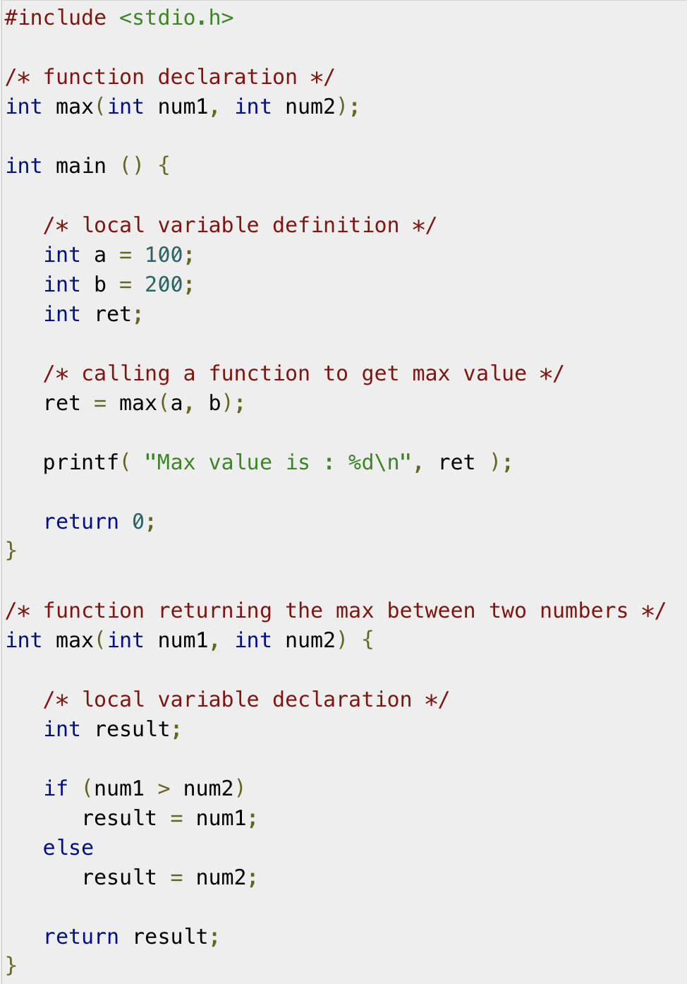
Funkce
Deklarace funkce max, která vrací int a požaduje dva int při volání (num1 a num2).
Deklarací řekneme, že taková funkce existuje.
Místo deklarace můžeme hned funkci definovat (tím spojíme definici a deklaraci dohromady)(méně přehledné).
Pokud chceme zavolat funkci max, tak musí byt vždy deklarována nad (před) místem, kde jí chceme zavolat (v tomto případě před voláním max ve funkci main musela proběhnout deklarace funkce max).
Datový typ „int“ před názvem funkce nám říká jaký bude datový typ hodnoty, kterou vrátí.
Můžeme tedy mít i char max(), long max(), float max(), atd…
Funkce s datovým typem void nevrací žádnou hodnotu.
Definice funkce max.
Definicí specifikujeme co funkce dělá.
Proměnné, které založíme ve funkci jsou viditelné jen ve funkci, kde byly založeny.
Vstupní proměnné se chovají jako normální proměnné definované uvnitř funkce (jejich hodnota se nastaví při volání funkce).

Slide 8
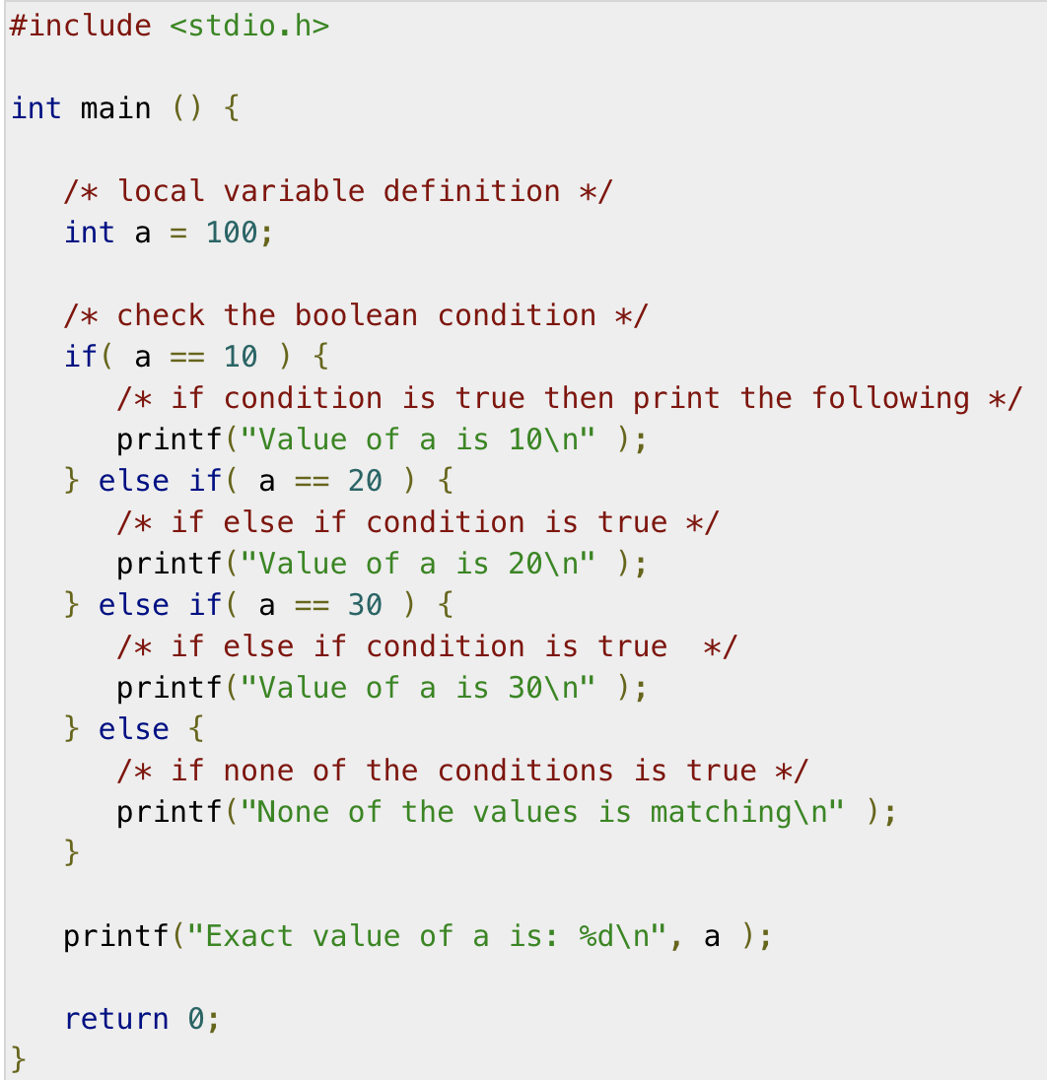
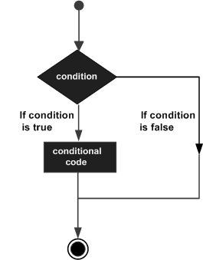
Podmínky (if, else if, else)
Podmínky využíváme k realizaci logických funkcí.
Jak bude vypadat vývojový diagram pro if-else a if-else if-else?
Vývojový diagram pro if.

Slide 9
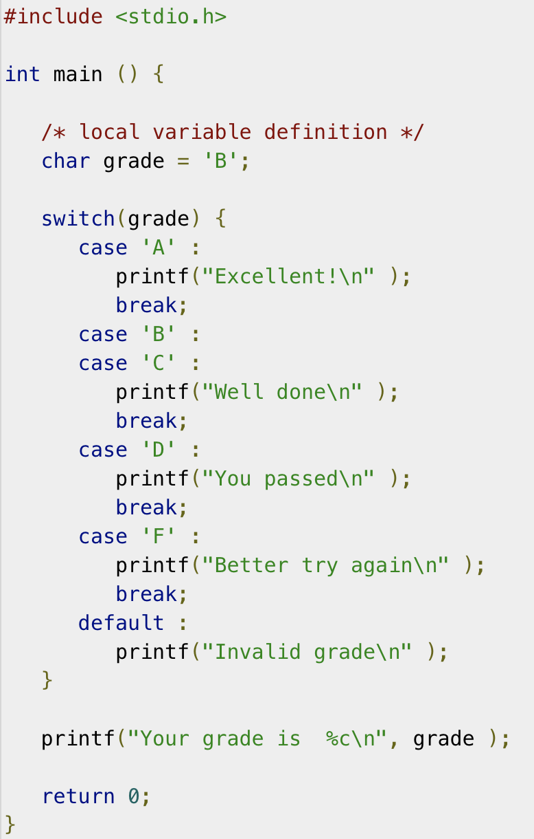
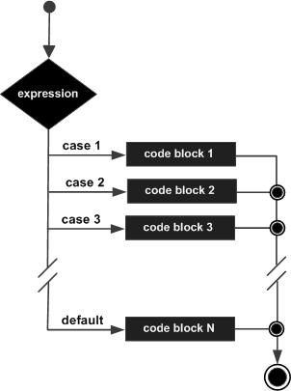
Podmínky (switch)
Switch použijeme pokud potřebujeme porovnat proměnnou s více hodnotami.
POZOR! Funguje pouze jako základní porovnání (==). Nelze tedy použít operátory <, >, <=, >=, atd…
Switch se dá vždy přepsat na if, ale obráceně to už neplatí. Proč?
Vývojový diagram pro switch.

Slide 10
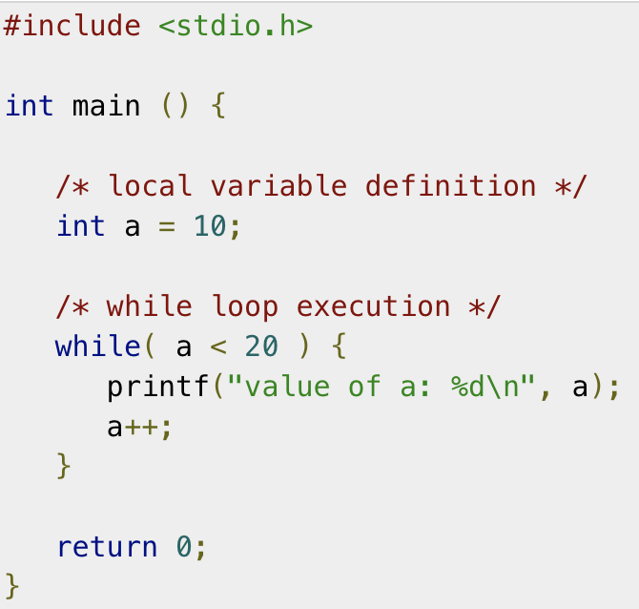
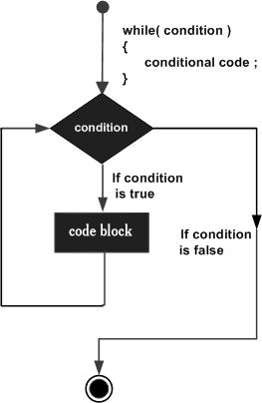
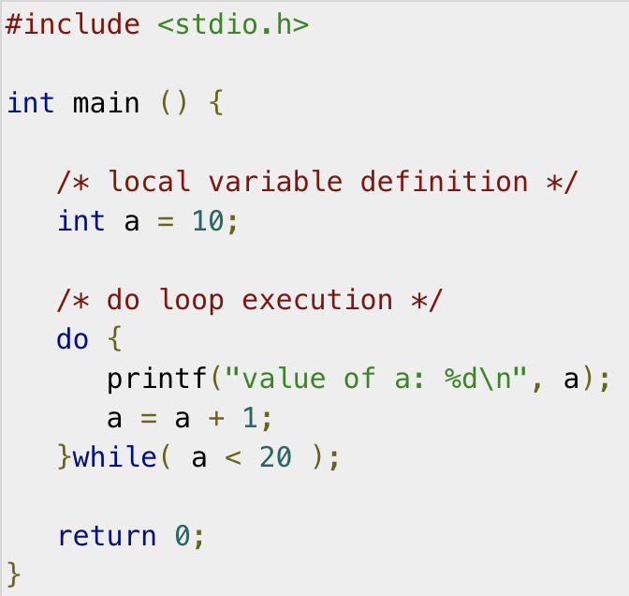
Cykly (while, do while)
Cykly while a do while budou provádět svojí část kódu dokud jejich podmínka bude pravdivá.
Jak vytvoříme nekonečný cyklus?
Nekonečný program (cyklus) můžete ukončit stisknutím Ctrl+C.
Cyklus lze ovlivnit následujícími příkazy:
break – zastaví cyklus a bude pokračovat v kódu za cyklem
continue – přeskočí aktuální iteraci cyklu
Lze tak například přeskočit výpočet 1/x když se x = 0, aby program nevyhodil chybu.
Vývojový diagram pro while.
Jak bude vypadat vývojový diagram pro do while?

Slide 11
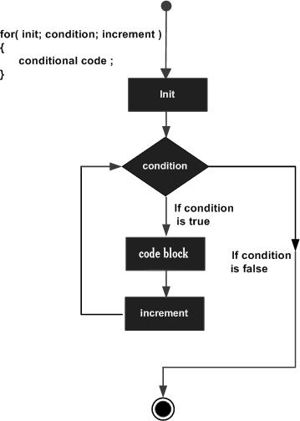
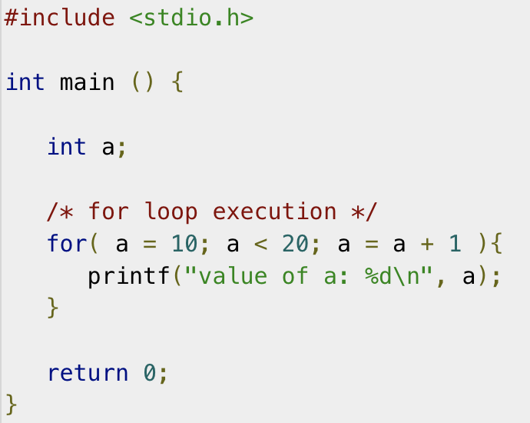
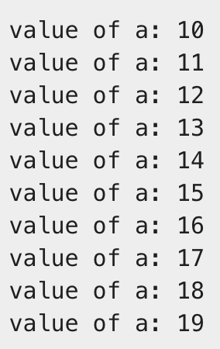
Cykly (for)
Cyklus for se hodí na procházení polí.
Každý for se dá přepsat na while a obráceně.
Lze také využívat break a continue.
Program: Výstup:

Slide 12
Odkazy
Tutorial na C (výrazně doporučeno)
Specifikace funkce printf (formátovací znaky)
Online GDB

